Slide 1
IDEA
Notes:
学完这个模块后，我们要能够使用IDEA进行Java程序的开发

Slide 2

目
IDEA概述和安装
IDEA中HelloWorld
IDEA中项目结构
IDEA中内容辅助键和快捷键
IDEA中模块的操作
Contents

Slide 3
1. IDEA概述和安装
1.1 IDEA概述
IDEA全称IntelliJ IDEA，是用于Java语言开发的集成环境，它是业界公认的目前用于Java程序开发最好的工具。
集成环境：把代码编写，编译，执行，调试等多种功能综合到一起的开发工具。
IDEA的下载和安装
下载：https://www.jetbrains.com/idea/
安装：傻瓜式安装，建议修改安装路径。
Notes:
学完IDEA概述和安装以后，我们要能够完成IDEA的安装。
IDEA全称IntelliJ IDEA，是用于Java语言开发的集成环境(也可用于其他语言)，它是业界公认的目前用于Java程序开发最好的工具。
大部分公司都在使用这款软件，所以，我们也要学习它。
这里我们还提到了一个内容就是集成环境。这是什么意思呢，我们来说一下。
先回顾我们最近开发一个Java程序的流程，新建文件，编写代码，打开命令提示符窗口进入指定目录，用javac命令编译，用java命令执行。
而我们的集成环境是把编写代码，编译，执行等操作综合到一起的开发工具。
来，一起看一下集成环境：把代码编写，编译，执行，调试等多种功能综合到一起的开发工具。
说完这个之后，我们再来说一下，idea工具的下载和安装。
Idea的下载和安装：
下载：https://www.jetbrains.com/idea/
认识download就可以完成下载。这里我也是为大家准备好了，所以，下载就不演示了。
安装：傻瓜式安装，建议修改安装路径。
下面我们一起来学习安装流程

Slide 4
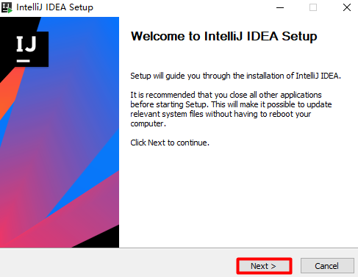
1. IDEA概述和安装
1.2 IDEA安装
Notes:
欢迎页

Slide 5
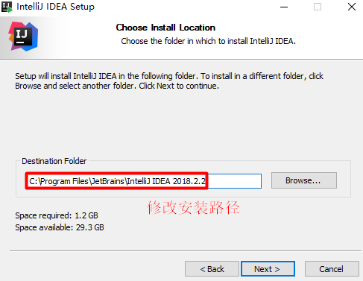
1. IDEA概述和安装
1.2 IDEA安装
Notes:
安装界面

Slide 6
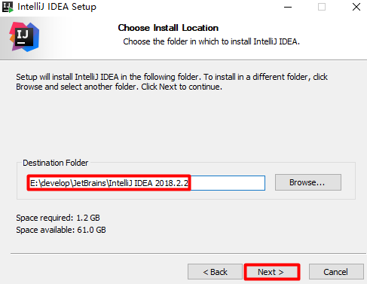
1. IDEA概述和安装
1.2 IDEA安装
Notes:
修改安装路径

Slide 7
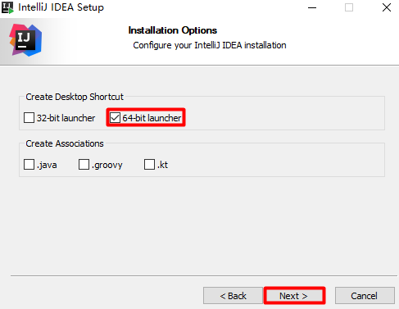
1. IDEA概述和安装
1.2 IDEA安装
Notes:
桌面快捷方式，选中64位的，因为我们的JDK是64位的，JDK9之后不再提供32位的支持

Slide 8
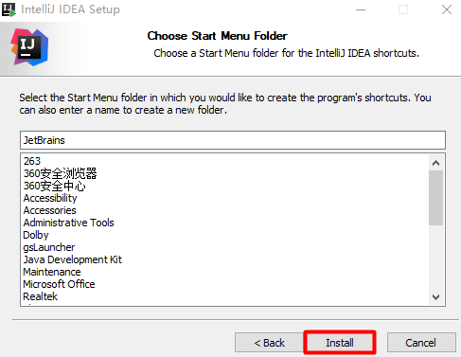
1. IDEA概述和安装
1.2 IDEA安装
Notes:
选中一个开始菜单中的名字，我们默认即可。选择install开始安装。安装过程，由于电脑配置不同，这个过程可能需要等待一会

Slide 9
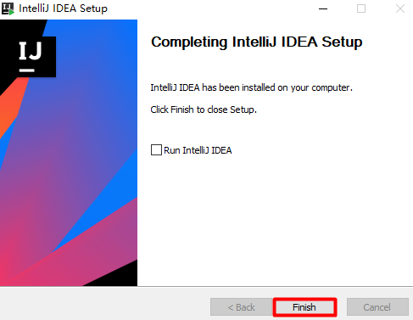
1. IDEA概述和安装
1.2 IDEA安装
Notes:
到这个界面，说明程序安装成功了。学习完安装流程之后，打开准备好的目录，开始演示安装。安装完毕之后，到桌面上看到我们安装的图标即可。然后说，好了，关于idea的安装我们就讲到这里。

Slide 10
目
IDEA概述和安装
IDEA中HelloWorld
IDEA中项目结构
IDEA中内容辅助键和快捷键
IDEA中模块的操作
Contents

Slide 11
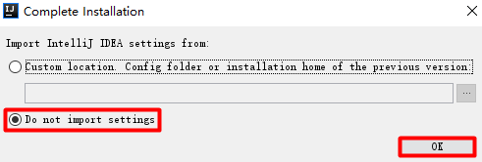
2. IDEA中HelloWorld
2.1 IDEA启动的基本配置
Notes:
接下来，我们学习idea中HelloWorld，学完idea中HelloWorld，要求大家能够按照讲解的流程独立完成idea中HelloWorld。
在讲解HelloWorld之前，我们先来做一下idea启动的基本配置流程讲解。
启动idea，选择不导入任何设置，点击 OK

Slide 12
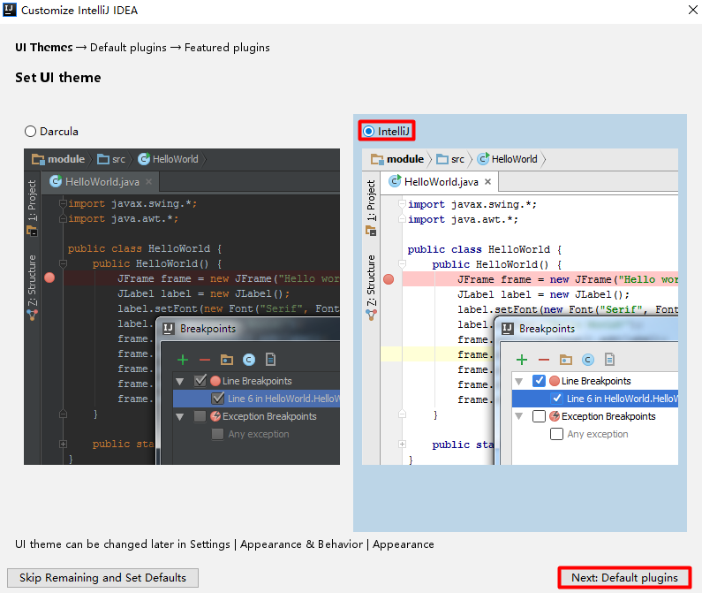
2. IDEA中HelloWorld
2.1 IDEA启动的基本配置
Notes:
选择主题，左侧的背景是黑色的，后边的是白色，根据自己变成习惯就可以了，为了让写的代码大家看起来清晰一些，我选择右边这个

Slide 13
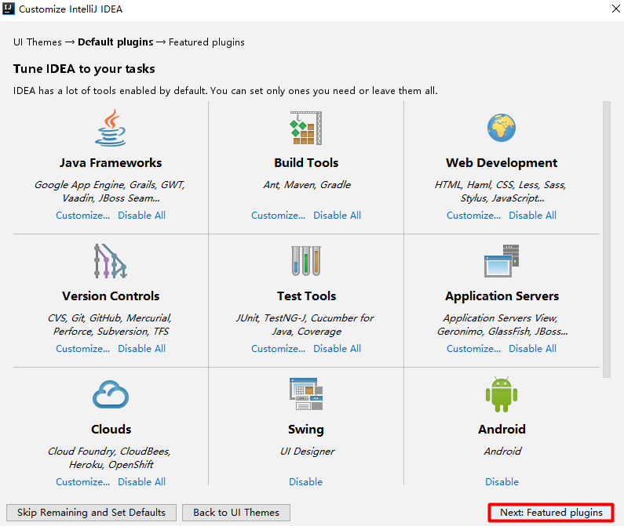
2. IDEA中HelloWorld
2.1 IDEA启动的基本配置
Notes:
选择哪些功能开启，哪些关闭。我们默认即可。然后点击下一步

Slide 14
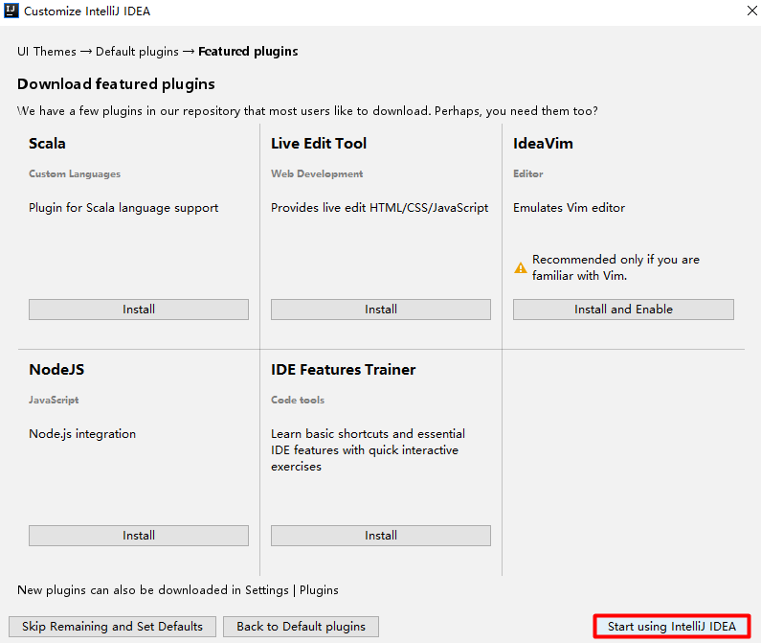
2. IDEA中HelloWorld
2.1 IDEA启动的基本配置
Notes:
插件的安装，目前我们也不需要，直接点击启动IDEA即可。

Slide 15
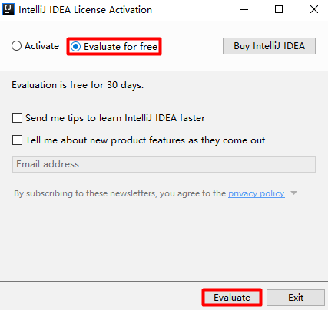
2. IDEA中HelloWorld
2.1 IDEA启动的基本配置
Notes:
idea是收费的，这里要输入激活的信息，这里我们选择免费试用，然后继续

Slide 16
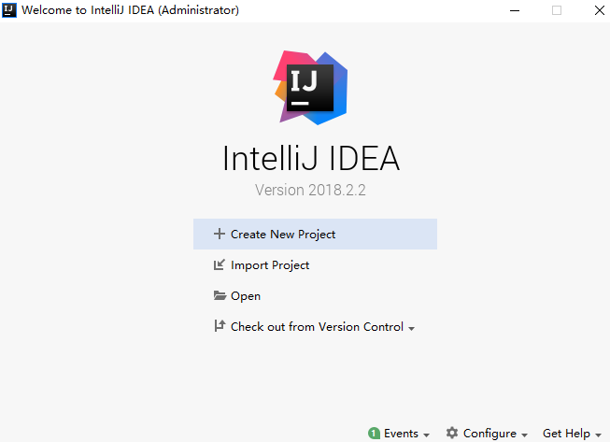
2. IDEA中HelloWorld
2.1 IDEA启动的基本配置
Notes:
到此idea的启动的基本配置我们就做完了。我们先来演示一下。
演示完毕之后，我们接下来讲解idea中HelloWorld的步骤。

Slide 17
2. IDEA中HelloWorld
2.2 IDEA中HelloWorld步骤
创建一个空项目(JavaSE_Code)
创建一个新模块(idea_test)
在idea_test模块下的src下创建一个包(com.itheima)
在com.itheima包下新建一个类(HelloWorld)
在HelloWorld类中编写代码
在idea中执行程序

Slide 18
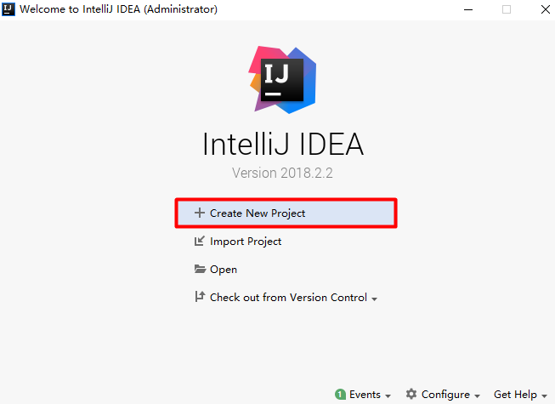
2. IDEA中HelloWorld
2.2.1 IDEA中创建空项目

Slide 19
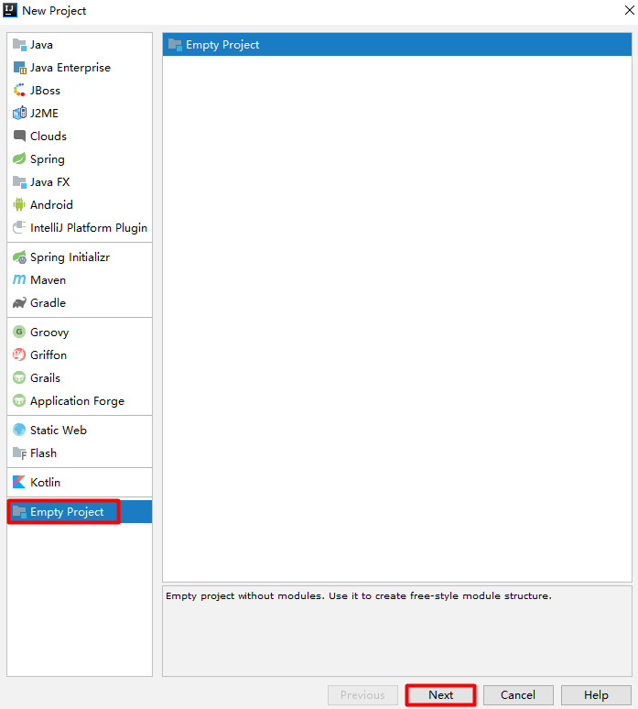
2. IDEA中HelloWorld
2.2.1 IDEA中创建空项目

Slide 20
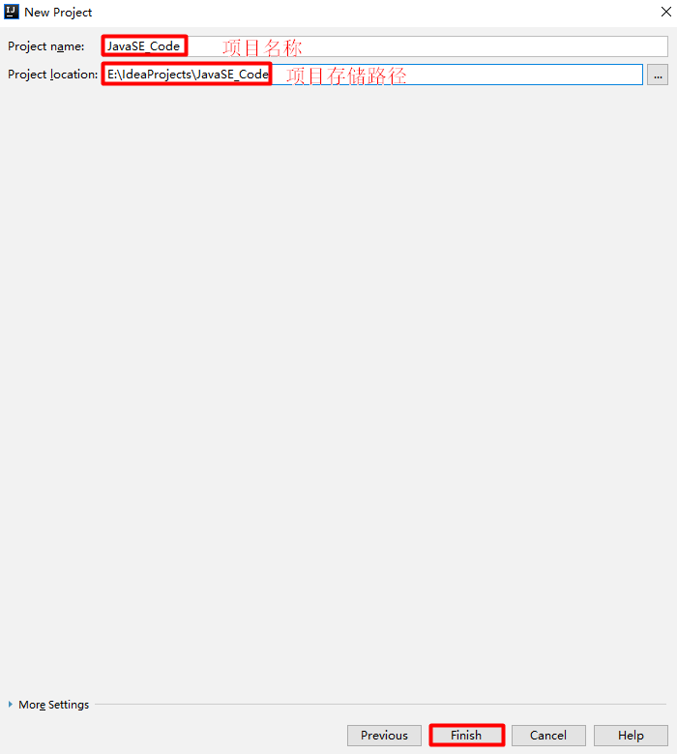
2. IDEA中HelloWorld
2.2.1 IDEA中创建空项目
Notes:
修改项目名称和项目存储路径

Slide 21
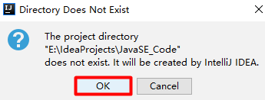
2. IDEA中HelloWorld
2.2.1 IDEA中创建空项目
Notes:
到这空项目就创建完成，我们来演示一下。演示完毕之后，接着说，下一步，我们要做的事情是创建一个新模块

Slide 22
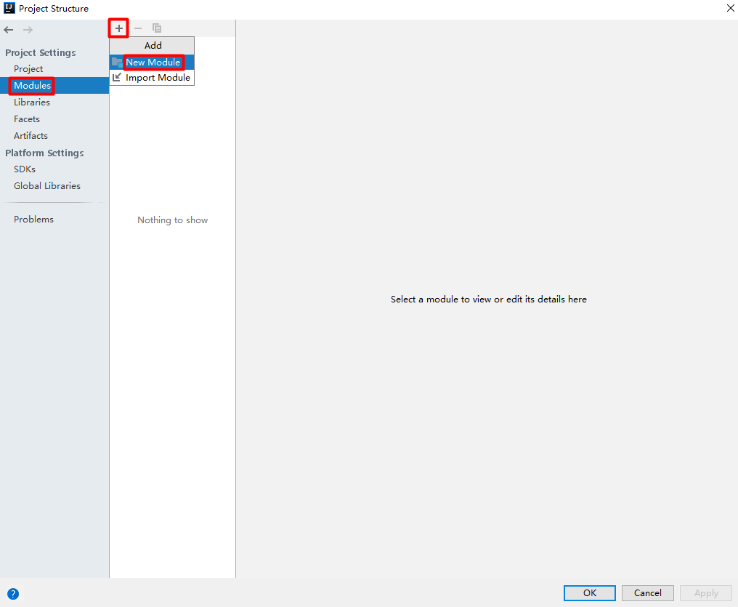
2. IDEA中HelloWorld
2.2.2 IDEA中创建新模块

Slide 23
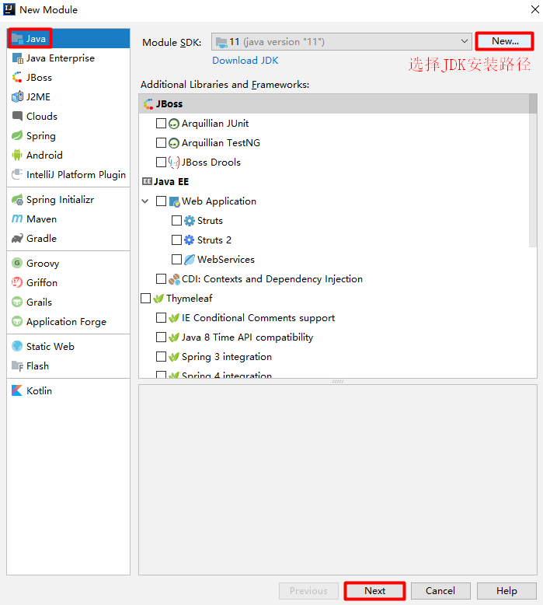
2. IDEA中HelloWorld
2.2.2 IDEA中创建新模块

Slide 24
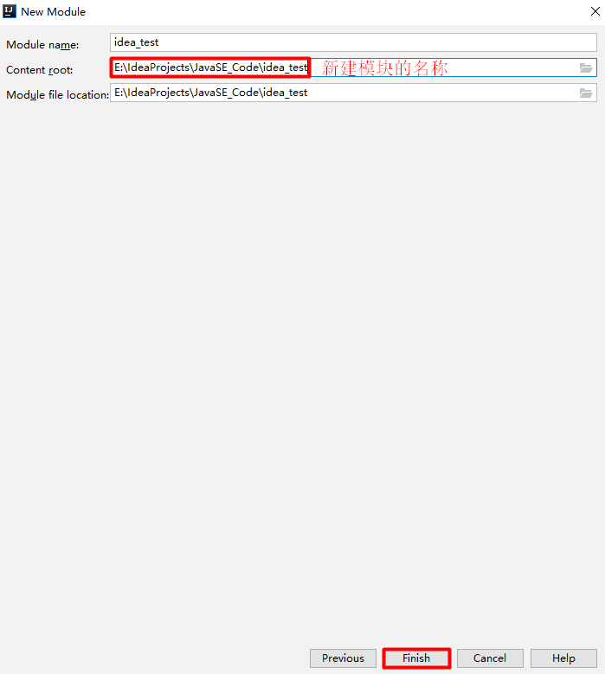
2. IDEA中HelloWorld
2.2.2 IDEA中创建新模块

Slide 25
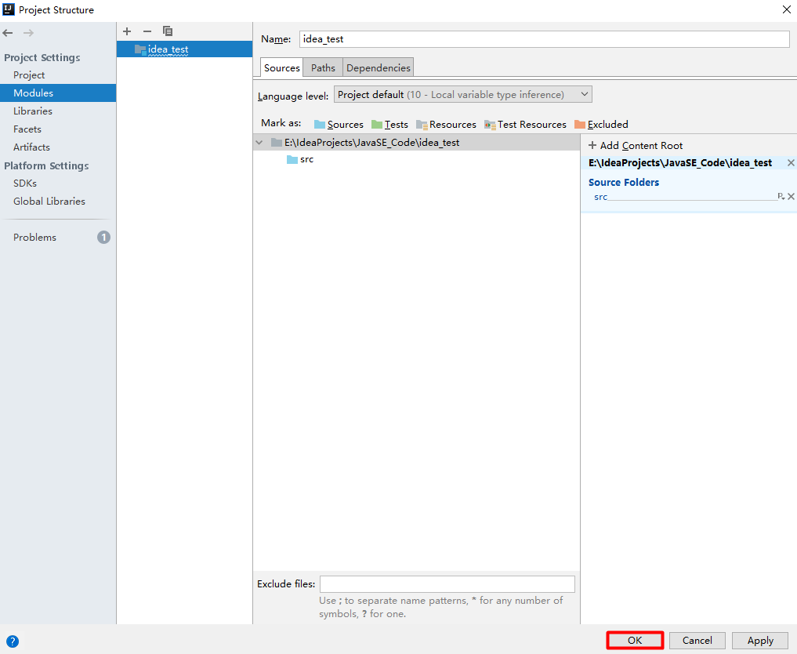
2. IDEA中HelloWorld
2.2.2 IDEA中创建新模块

Slide 26
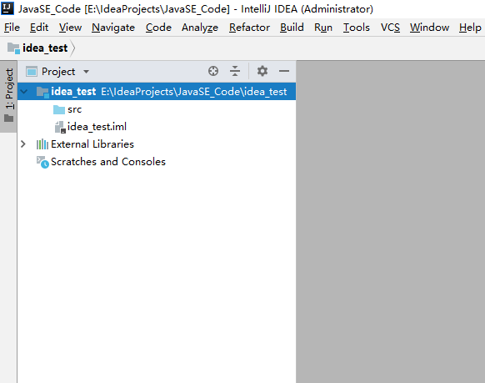
2. IDEA中HelloWorld
2.2.2 IDEA中创建新模块
Notes:
到这新模块的创建我们就讲完，说一下模块下来的两个内容：
src:将来Java程序的代码就存储在这个目录
idea_test.iml
iml文件:是idea自动创建的模块文件，存储着当前模块的一些配置信息，我们目前先不管它。
说完之后，我们接着来在模块下的src中创建包

Slide 27
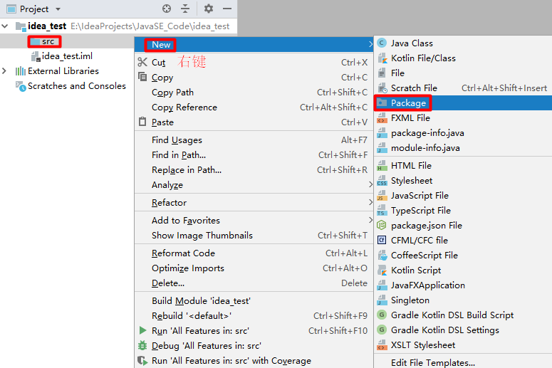
2. IDEA中HelloWorld
2.2.3 IDEA中创建包

Slide 28
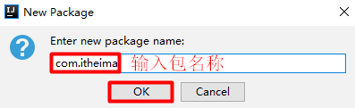
2. IDEA中HelloWorld
2.2.3 IDEA中创建包
Notes:
到这包就创建好，接着我们来说在包中新建类

Slide 29
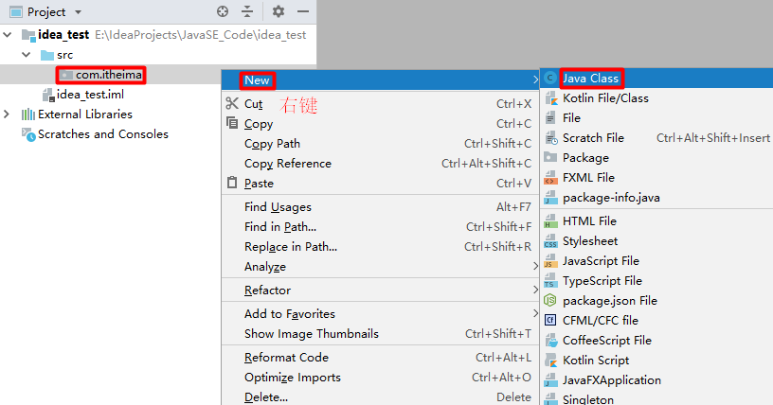
2. IDEA中HelloWorld
2.2.4 IDEA中新建一个类

Slide 30
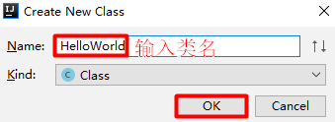
2. IDEA中HelloWorld
2.2.4 IDEA中新建一个类
Notes:
到这类就创建好了，接着我们在类中编写代码

Slide 31
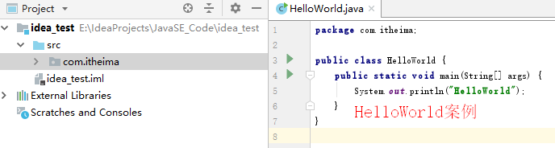
2. IDEA中HelloWorld
2.2.5 IDEA中编写代码

Slide 32
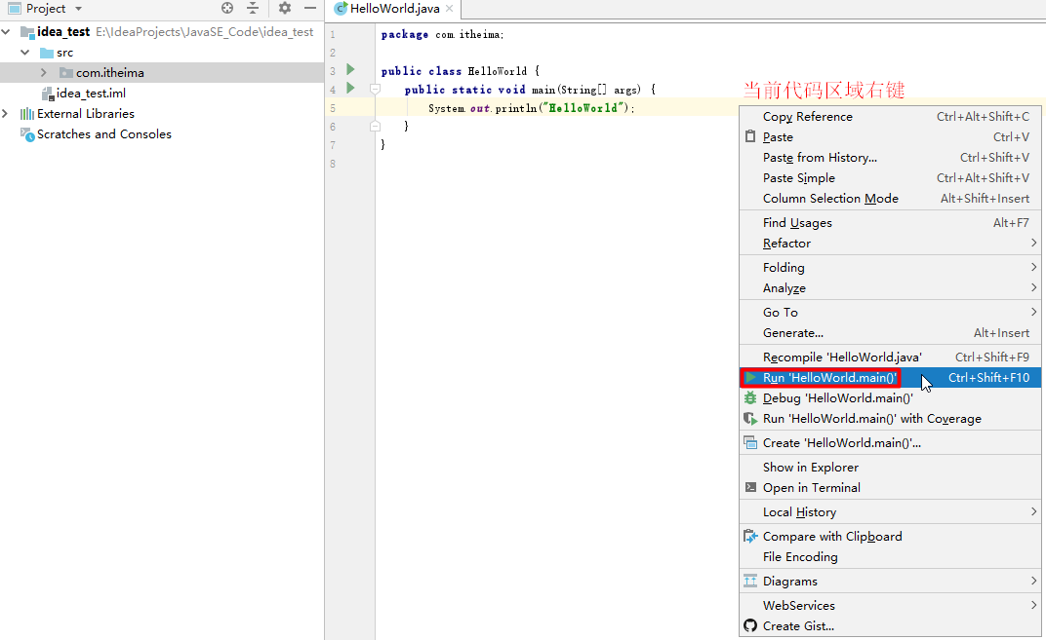
2. IDEA中HelloWorld
2.2.6 IDEA中执行程序

Slide 33
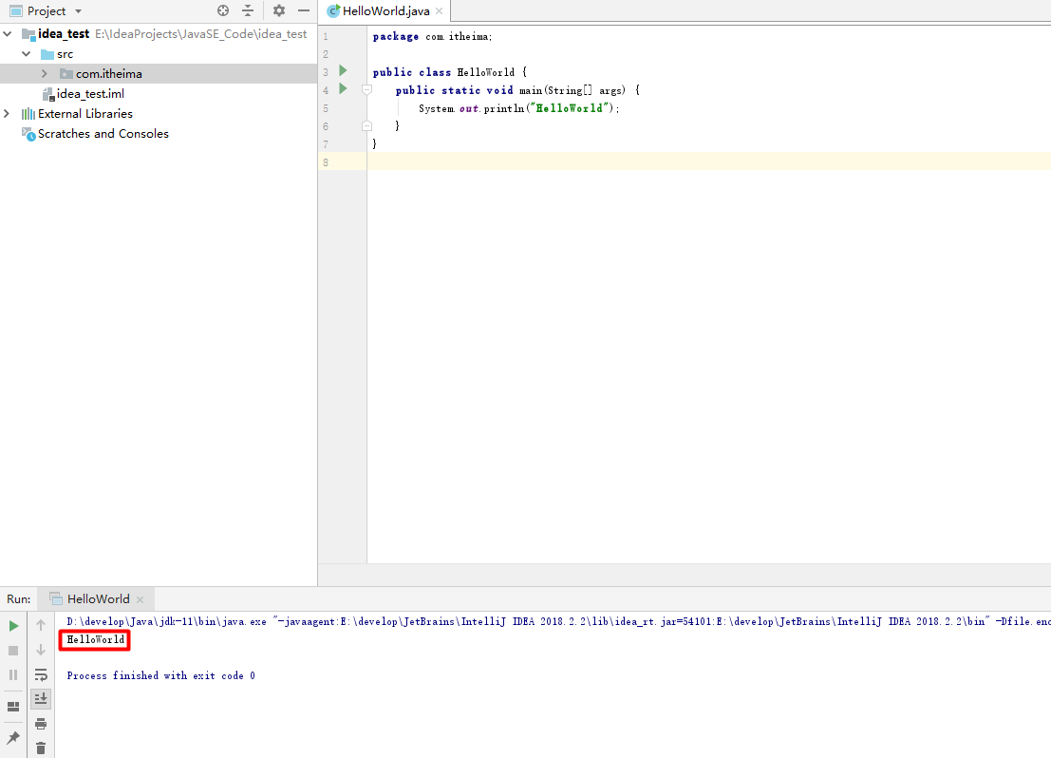
2. IDEA中HelloWorld
2.2.6 IDEA中执行程序
Notes:
一直说到这里，我们再到idea中演示，创建包，类，编写代码，执行程序。程序执行过程中，顺带说一下class文件在哪里。最后回到资料总结三个区域。

Slide 34
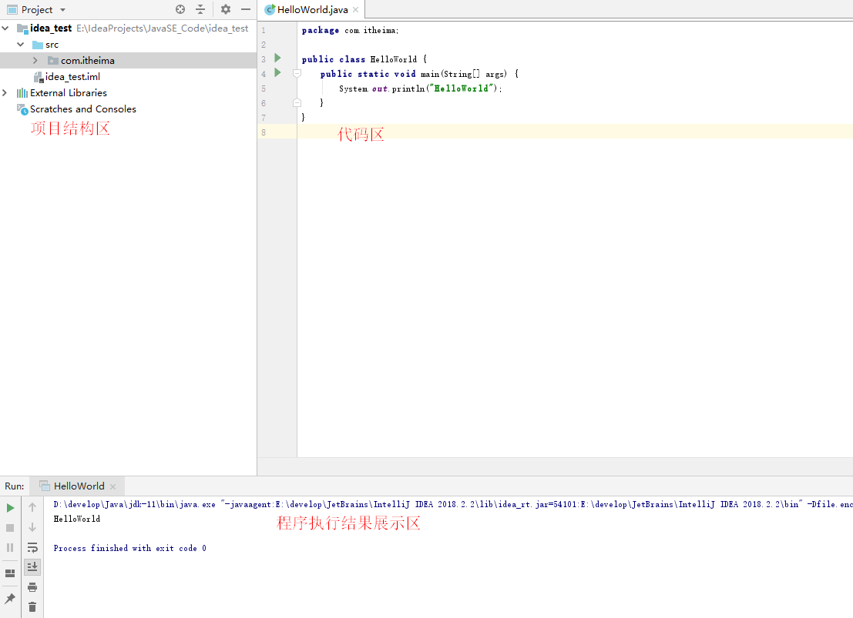
2. IDEA中HelloWorld
2.2.6 IDEA中执行程序

Slide 35
目
IDEA概述和安装
IDEA中HelloWorld
IDEA中项目结构
IDEA中内容辅助键和快捷键
IDEA中模块的操作
Contents

Slide 36
3. IDEA中项目结构
3.1 回顾HelloWorld案例步骤
创建一个空项目(JavaSE_Code)
创建一个新模块(idea_test)
在idea_test模块下的src下创建一个包(com.itheima)
在com.itheima包下新建一个类(HelloWorld)
在HelloWorld类中编写代码
在idea中执行程序
Notes:
这个过程描述一遍，做一张图，说明项目，模块，包，类，内容。

Slide 37
3. IDEA中项目结构
3.2 IDEA项目结构
项目Project
模块1
模块2
模块...
包1
XxxDemo01.java
XxxDemo02.java
...
包2
包...

Slide 38
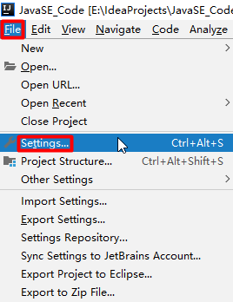
3. IDEA中项目结构
3.3 设置字体

Slide 39
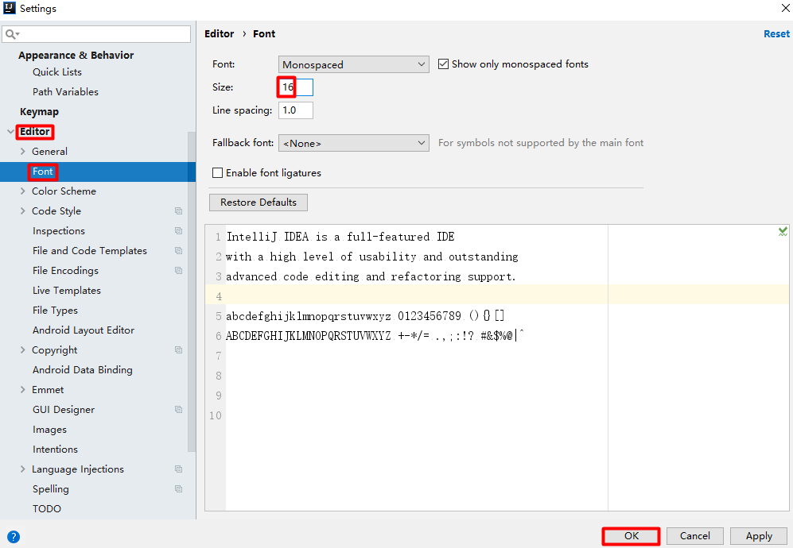
3. IDEA中项目结构
3.3 设置字体
Notes:
然后动手操作，回到资料总结

Slide 40
目
IDEA概述和安装
IDEA中HelloWorld
IDEA中项目结构
IDEA中内容辅助键和快捷键
IDEA中模块的操作
Contents

Slide 41
4. IDEA中内容辅助键和快捷键
4.1 内容辅助键
快速生成语句
快速生成main()方法：psvm，回车
快速生成输出语句：sout，回车
内容辅助键
Ctrl+Alt+space(内容提示，代码补全等)
Notes:
掌握我们讲解过的帮我们提高写代码效率的操作。

Slide 42
4. IDEA中内容辅助键和快捷键
4.2 快捷键
注释
单行：选中代码，Ctrl+/，再来一次，就是取消
多行：选中代码，Ctrl+Shift+/，再来一次，就是取消
格式化
Ctrl+Alt+L
Notes:
/*
快速生成main方法：psvm，回车
快速生成输出语句：sout，回车
内容辅助键：Ctrl+Alt+space(内容提示，代码补全等)
快捷键：
注释：
单行：选中代码，Ctrl+/，再来一次，就是取消
多行：选中代码，Ctrl+Shift+/，再来一次，就是取消
格式化：
Ctrl+ALT+L
*/
public class OperatorDemo {
public static void main(String[] args) {
System.out.println("HelloWorld");
// System.out.println("黑马程序员");
// System.out.println("我爱Java");
/*System.out.println("黑马程序员");
System.out.println("我爱Java");*/
//用下面的代码演示格式化
// int i=10;
// System.out.println("i:"+i);
}
}

Slide 43
目
IDEA概述和安装
IDEA中HelloWorld
IDEA中项目结构
IDEA中内容辅助键和快捷键
IDEA中模块操作
Contents

Slide 44
5. IDEA中模块操作
5.1 IDEA中模块操作分类
新建模块
删除模块
导入模块
Notes:
新建，删除模块，导入模块。

Slide 45
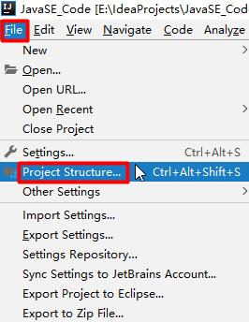
5. IDEA中模块操作
5.1.1 IDEA中新建模块
Notes:
新建，删除模块，导入模块。

Slide 46
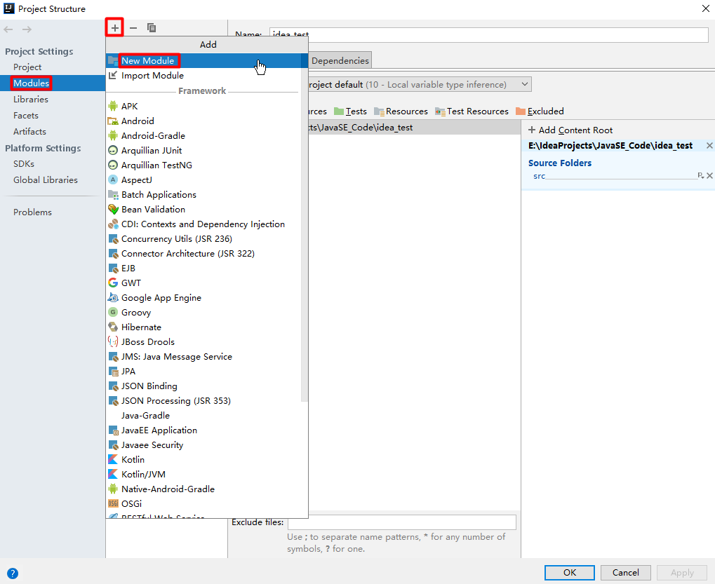
5. IDEA中模块操作
5.1.1 IDEA中新建模块

Slide 47
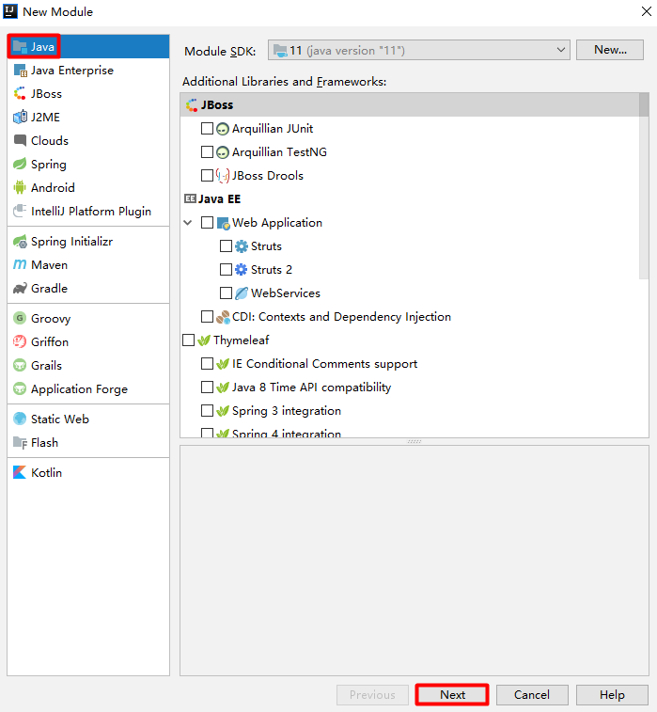
5. IDEA中模块操作
5.1.1 IDEA中新建模块

Slide 48
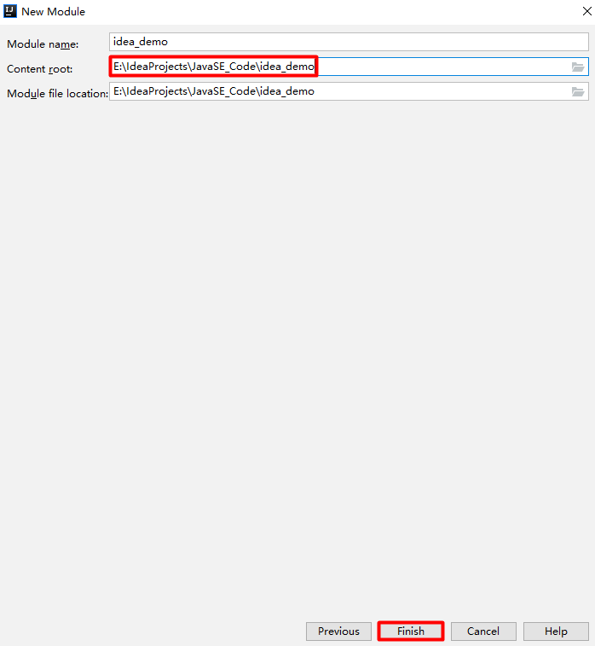
5. IDEA中模块操作
5.1.1 IDEA中新建模块

Slide 49

5. IDEA中模块操作
5.1.1 IDEA中新建模块
Notes:
说完然后演示

Slide 50
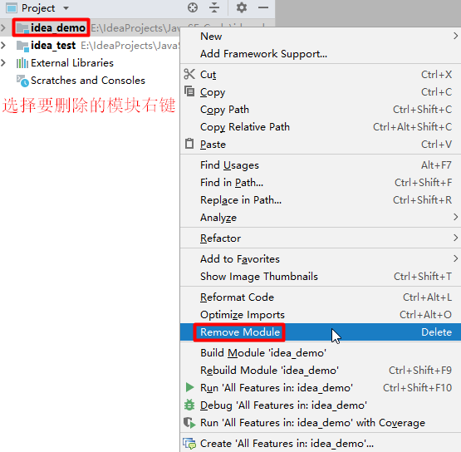
5. IDEA中模块操作
5.1.2 IDEA中删除模块

Slide 51
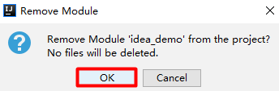
5. IDEA中模块操作
5.1.2 IDEA中删除模块
Notes:
意思是移除指定模块，但没有文件被删除，就是说，模块移除了，磁盘上的文件还在

Slide 52
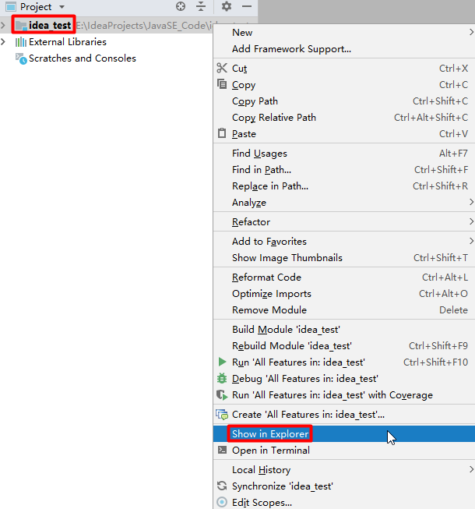
5. IDEA中模块操作
5.1.2 IDEA中删除模块
Notes:
可以选中idea_test右键，然后选择Show in Explorer，这样可以快速打开模块所在位置。要想删除，可以在这里手动删除即可。然后演示。最后在说导入模块

Slide 53
5. IDEA中模块操作
5.1.2 IDEA中导入模块
Notes:
每天老师会给大家下发上课讲解过的模块，然后大家就可以把这个模块导入到一个新建好项目中。如何导入模块呢呢，我们来说一下。

Slide 54
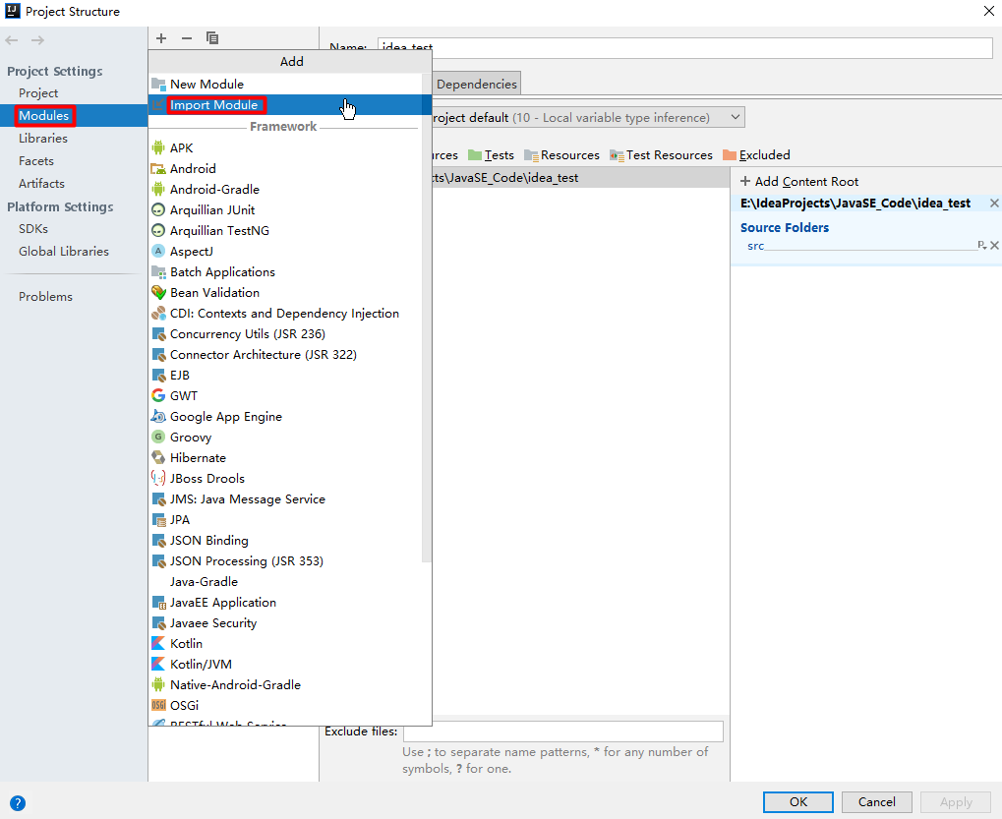
5. IDEA中模块操作
5.1.2 IDEA中导入模块

Slide 55
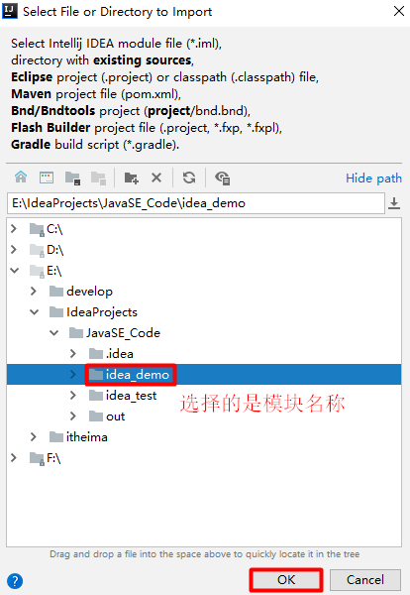
5. IDEA中模块操作
5.1.2 IDEA中导入模块

Slide 56
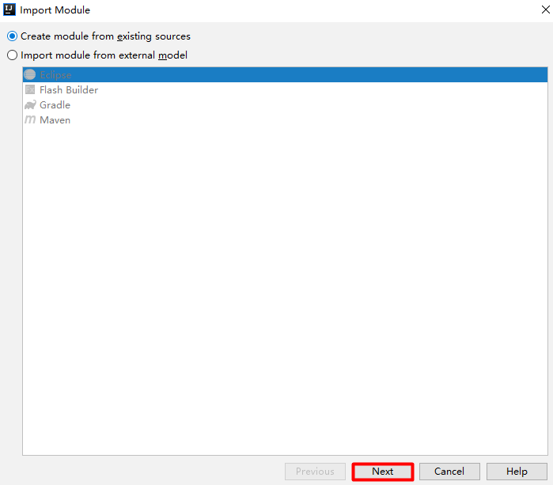
5. IDEA中模块操作
5.1.2 IDEA中导入模块

Slide 57
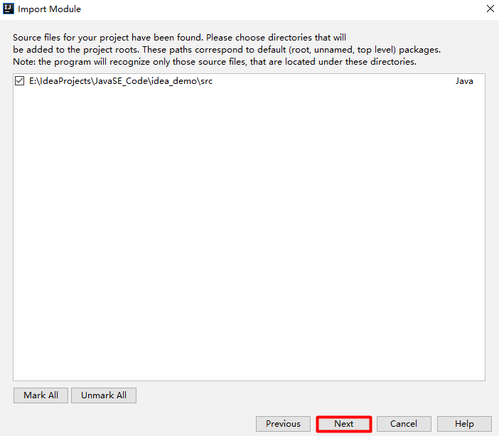
5. IDEA中模块操作
5.1.2 IDEA中导入模块

Slide 58
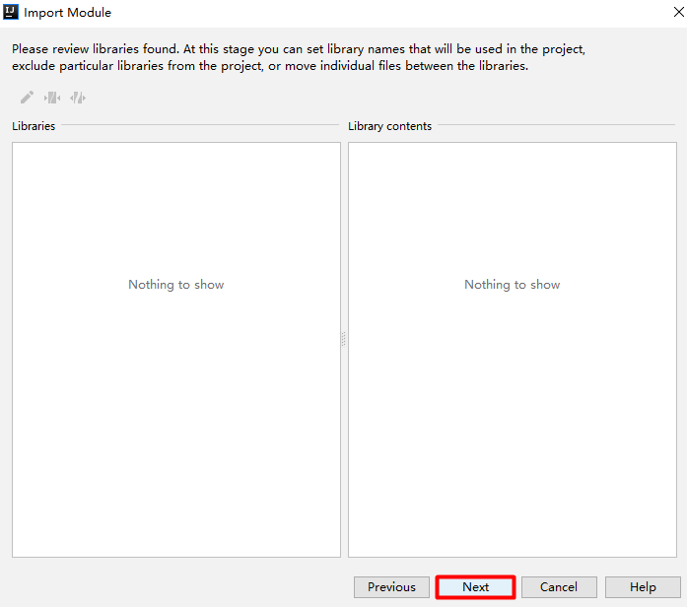
5. IDEA中模块操作
5.1.2 IDEA中导入模块

Slide 59
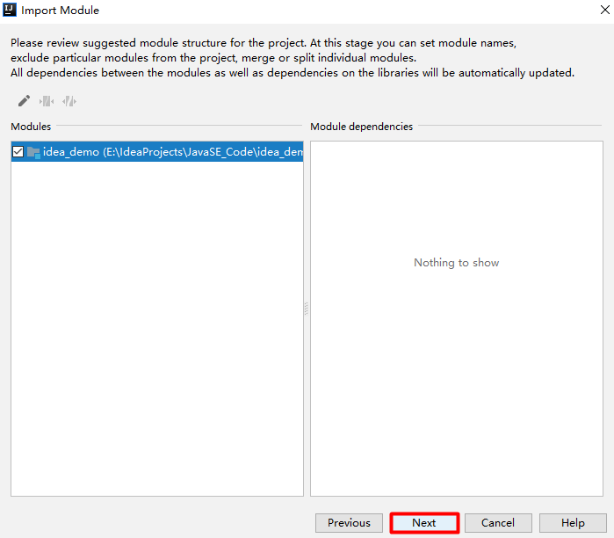
5. IDEA中模块操作
5.1.2 IDEA中导入模块

Slide 60
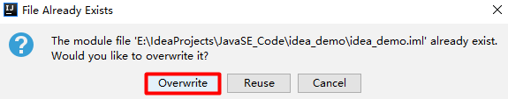
5. IDEA中模块操作
5.1.2 IDEA中导入模块

Slide 61
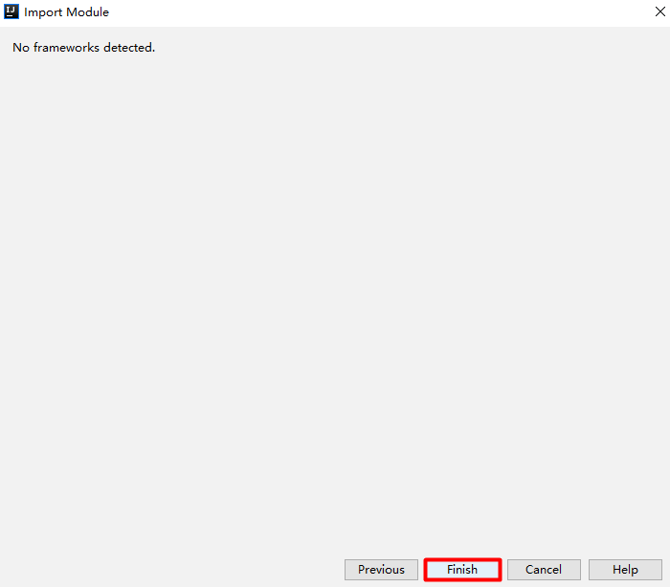
5. IDEA中模块操作
5.1.2 IDEA中导入模块

Slide 62
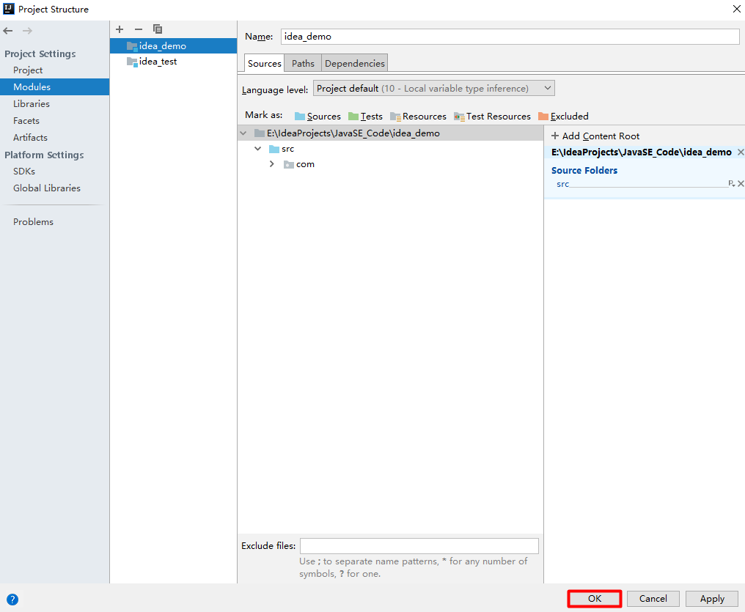
5. IDEA中模块操作
5.1.2 IDEA中导入模块

Slide 63
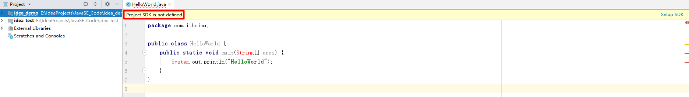
5. IDEA中模块操作
5.1.2 IDEA中导入模块

Slide 64
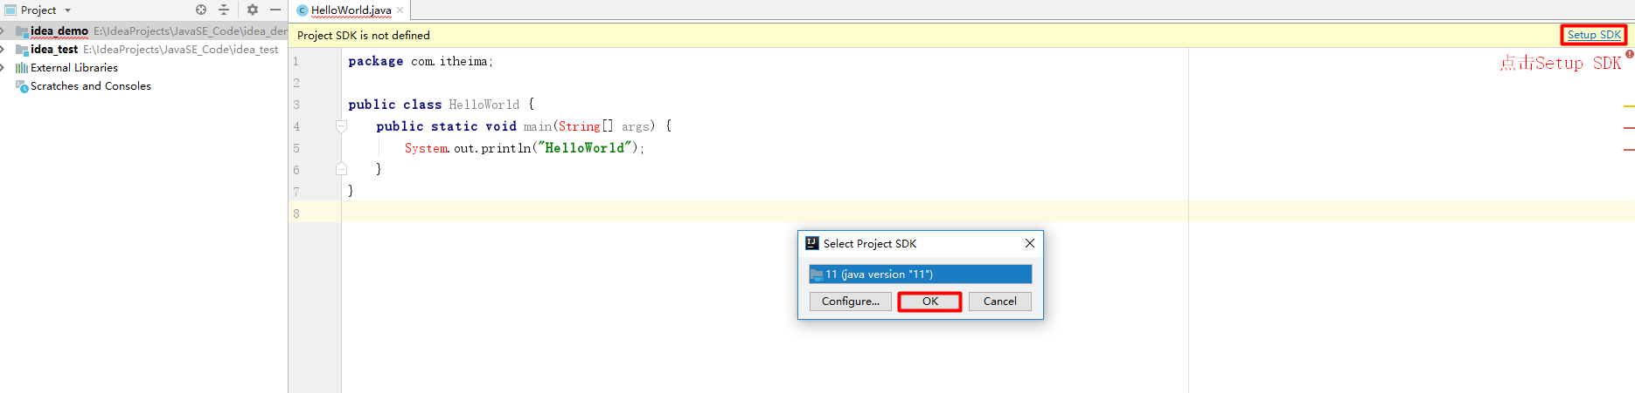
5. IDEA中模块操作
5.1.2 IDEA中导入模块
Notes:
就好了，这样，模块的导入我们就讲解完毕了。

